Slide 1
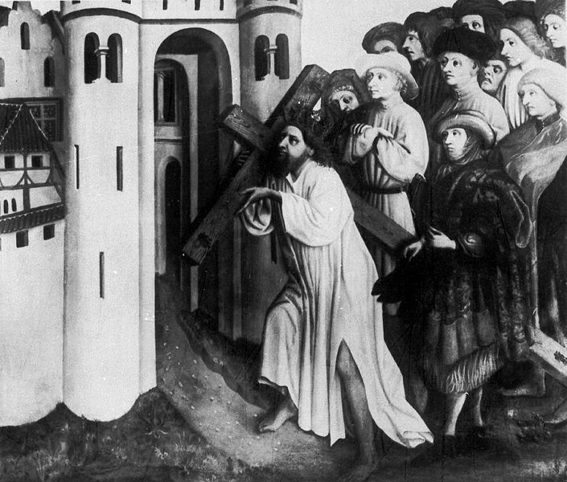
Ο Ηράκλειος και η δυναστεία του
http://commons.wikimedia.org/wiki/File:Multscher_Werkstatt_Kreuztragung_des_Heraklius.jpg

Slide 2
Αιτίες: λοιμοί, κακές, σοδειές, σεισμοί και εισβολές …
Συνέπειες: εγκατάλειψη και παρακμή πόλεων, μείωση πληθυσμού, υποχώρηση εμπορίου και νομισματικής κυκλοφορίας …
Αρχές 7^{ου} αιώνα, Βυζάντιο:
πολύπλευρη κρίση

Slide 3
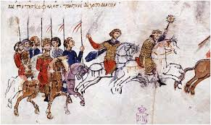
Λύση;

Slide 4
1.
2.
3.
4.
5.
9.
11.
10.
7.
8.
6.
Πόλεμοι με τον Χοσρόη Β'
Ο νεαρός ηγεμόνας αμέσως ξεκινά την προετοιμασία του κράτους του για την αντιμετώπιση των εχθρών του.1. Το 614 η Παλαιστίνη πέφτει στα χέρια του Πέρση στρατηγού Σαρ-Μπαράζ του βασιλιά Χοσρόη Β', ο οποίος σφαγιάζει 90.000 χριστιανούς, και παίρνει ως λάφυρο το θρησκευτικό κειμήλιο του Τίμιου Σταυρού από τον ναό του Παναγίου Τάφου στην Ιερουσαλήμ, τον οποίο και μεταφέρει στη πρωτεύουσά του, Κτησιφώντα. 2. Ξεκινά τελικά την εκστρατεία του το 622, μετά από 12 χρόνια σκληρής προετοιμασίας. 3. Αντιμετωπίζει τον Πέρση στρατηγό Σαρ-Μπαράζ στην Ισσό όπου σημειώνει λαμπρή στρατιωτική επιτυχία. 4. Κατόπιν το 623 κατευθύνεται βόρεια προς την Τραπεζούντα. Αντιμετωπίζει ξανά νικηφόρα τον περσικό στρατό στην πόλη Νινευή. Από την Τραπεζούντα περνά προς την πρωτεύουσα των Περσών Κτησιφώντα. 5.Το 624, σημειώνει νέα νίκη κατά των Περσών, ενώ το Μάρτιο του 625, χωρίς να επιστρέψει στην Κωνσταντινούπολη, ξεκινά μεγάλη πορεία βόρεια ως τον Αμύντα. 6. Εκεί συναντά ξανά τον Σαρ-Μπαράζ στο πεδίο της μάχης και με το προσωπικό του θάρρος μετατρέπει μια διαφαινόμενη ήττα σε νίκη.
7. Στην Τραπεζούντα, ματαιώνει τα σχέδια του Αβάρου Χαγάνου να επιτεθεί στη Βασιλεύουσα. Χωρίζει τον ρωμαϊκό στρατό σε τρία σώματα, στέλνοντας το ένα στην Πόλη, το άλλο στη Μεσοποταμία, ενώ το τελευταίο και μικρότερο υπό την προσωπική του ηγεσία παραμένει στην Τραπεζούντα. 8. Με τον Αυτοκράτορα μακριά, η Πόλη τελεί υπό την άτυπη πολιτική ηγεσία του Πατριάρχη Σέργιου, ο οποίος καταφέρνει να λάβει μέτρα επιτυχούς υπεράσπισης με μαζική λαϊκή κινητοποίηση (626).
9. Το 626 ο Ηράκλειος αντιμετωπίζει ξανά τους Πέρσες πάλι στη Νινευή. Η νίκη έρχεται μετά από προσωπική μονομαχία του Αυτοκράτορα με τον Πέρση επικεφαλής στρατηγό Ραζάτη. 10. Οι συνεχείς ήττες προκαλούν την πτώση του καθεστώτος του Χοσρόη Β' και το οριστικό τέλος του περσικού κινδύνου για την Κωνσταντινούπολη. 11. Ο Ηράκλειος, έχοντας πετύχει μεγάλες στρατιωτικές επιτυχίες και έχοντας εξουδετερώσει τον από αιώνων εχθρό της Αυτοκρατορίας, επιστρέφει στη Βασιλεύουσα, όπου εισέρχεται θριαμβευτικά από τη Χρυσή Πύλη, στις 14 Σεπτεμβρίου 628. Μπροστά του βρισκόταν το ανακτηθέν από τους Πέρσες κειμήλιο του Τίμιου Σταυρού. Ο Αυτοκράτορας είναι πια 54 ετών, ευτυχής, αλλά καταβεβλημένος.

Slide 5
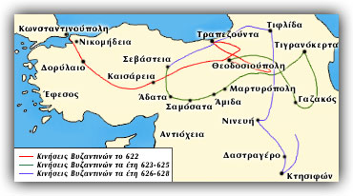
http://www.ime.gr/chronos/09/gr/p/610/main/p3am.html

Slide 6
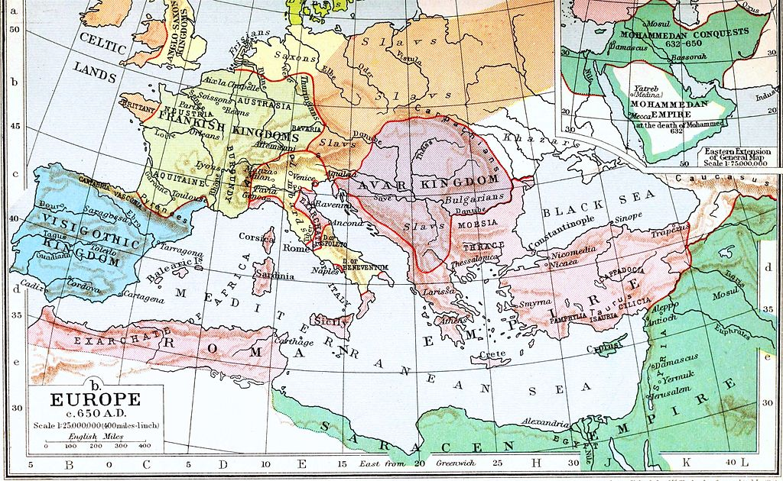
https://commons.wikimedia.org/wiki/File:Europe_around_650.jpg

Slide 7
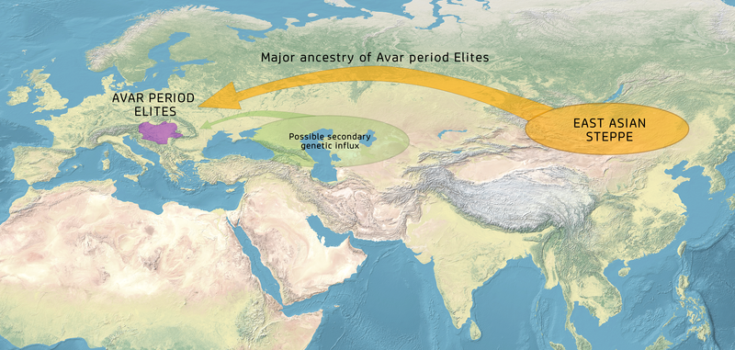
https://commons.wikimedia.org/wiki/File:Genomic_evidence_from_Avar_period_human_remains.png

Slide 8
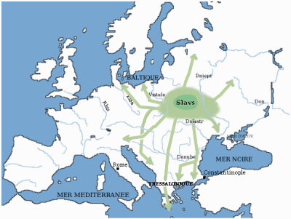
https://commons.wikimedia.org/wiki/File:The_origin_and_dispersion_of_Slavs_in_the_5-10th_centuries.png

Slide 9
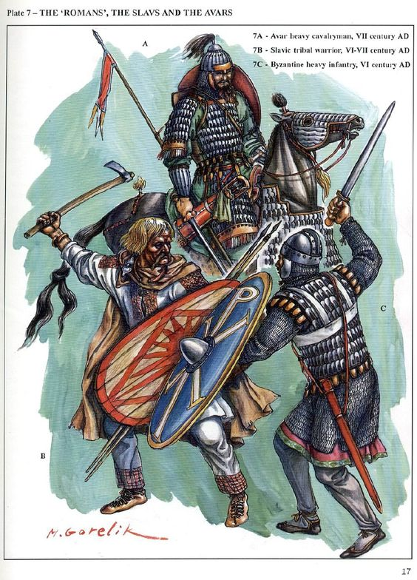
https://gr.pinterest.com/pin/416864509234588482/

Slide 10
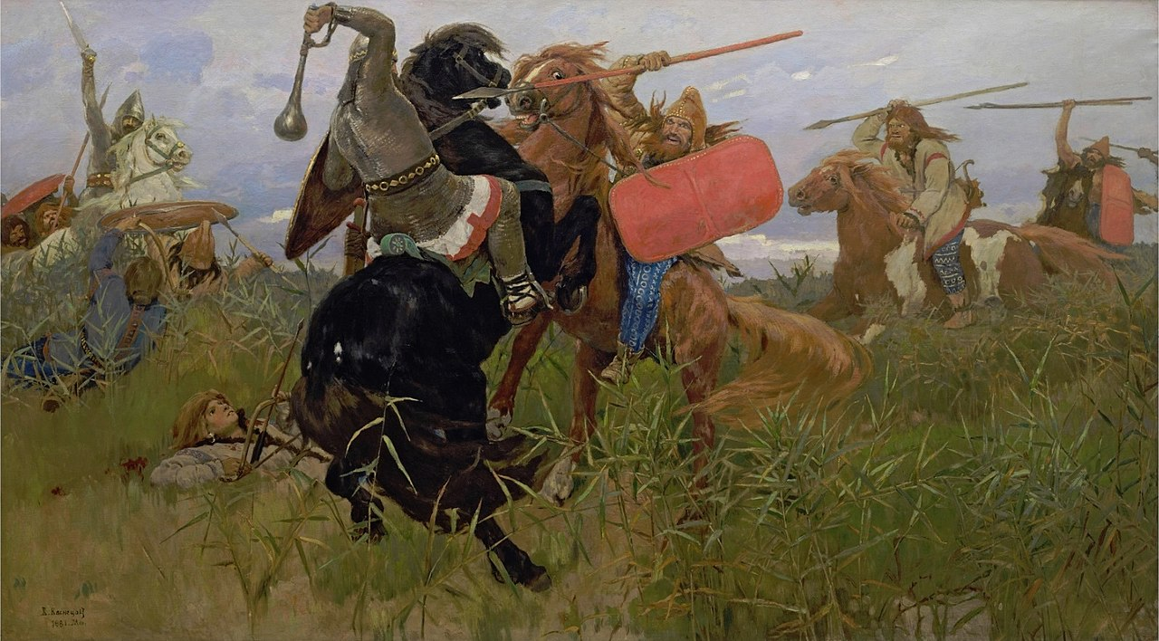
Battle between the Slavs and the Scythians — painting by Viktor Vasnetsov (1881)

Slide 11
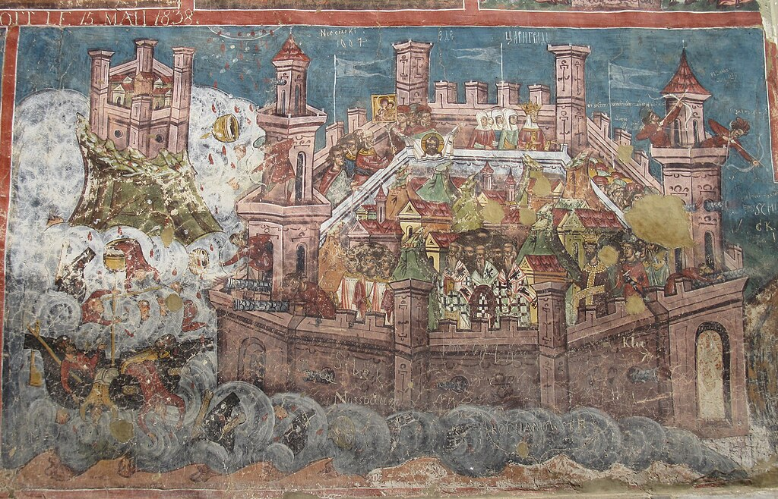
The Siege of Constantinople (626) by the Avars on a mural at the Moldoviţa Monastery, Romania. The siege depicted in actual fact is the en"Fall of Constantinople to the Ottomans in 1453, as illustrated by the presence of artillery and the dress of the besieging forces. The church is one of the Painted churches of northern Moldavia listed in UNESCO's list of World Heritage sites.

Slide 12
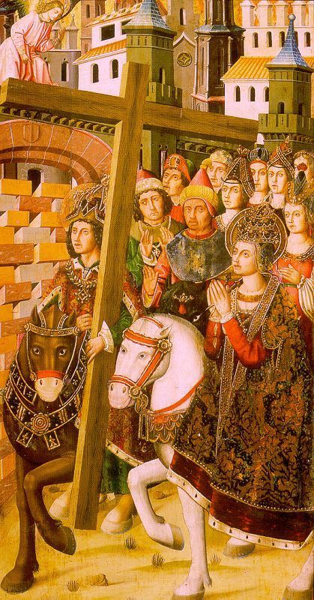
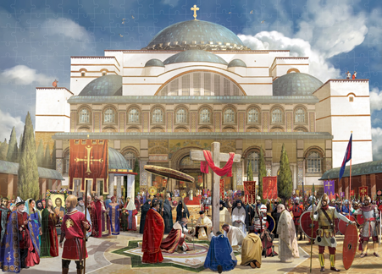
Πιστός εν Χριστώ(ι) βασιλεύς
Miniature 43 from the Constantine Manasses Chronicle, 14 century: Emperor Heraclius entrusts the capital city to an icon of Mary and sets off on a campaign against the Persians.
Γιατί;
https://chilonas.com/2017/11/08/httpswp-mep1op6y-bze/
https://mosaicpuzzles.gr/product/%CE%B1%CF%85%CF%84%CE%BF%CE%BA%CF%81%CE%AC%CF%84%CE%BF%CF%81%CE%B1%CF%82-%CE%B7%CF%81%CE%AC%CE%BA%CE%BB%CE%B5%CE%B9%CE%BF%CF%82/

Slide 13
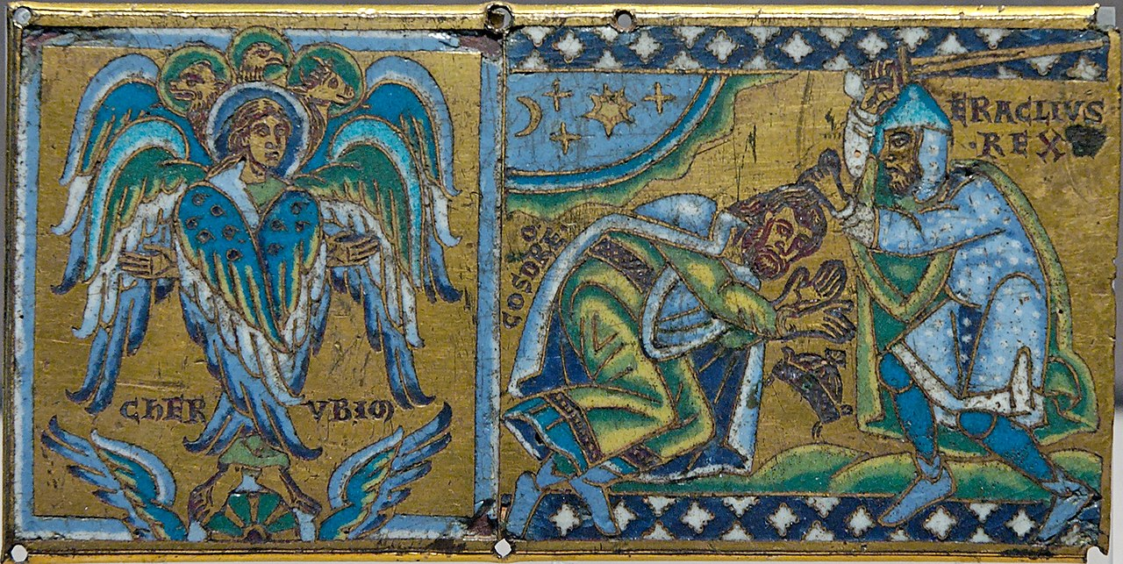
https://commons.wikimedia.org/wiki/File:Cherub_plaque_Louvre_MRR245.jpg

Slide 14
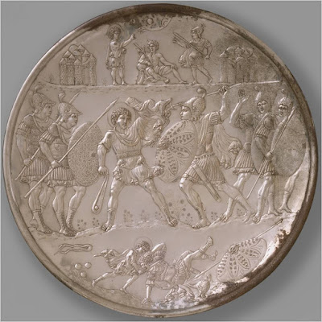
Ασημένια πλάκα από την Κωνσταντινούπολη, που απεικονίζει την μονομαχία του Δαβίδ εναντίον του Γολιάθ. Στην πίσω πλευρά έχει σφραγίδα της εποχής του Ηράκλειου, ο οποίος μάλλον τις παρήγγειλε το 628-29 για να εορτάσει τη νίκη του επί των Περσών. Βρέθηκε το 1902 στον Καραβά και αποτελεί μέρος του «Θησαυρού της Λάμπουσας». Σήμερα βρίσκεται στο Μητροπολιτικό Μουσείο Τέχνης της Νέας Υόρκης.

Slide 15
;
Ο Ηράκλειος ως Δαυίδ. Αργυρός δίσκος (αρχές 7ου αι.). Νέα Υόρκη. Μητροπολιτικό Μουσείο.

Slide 17
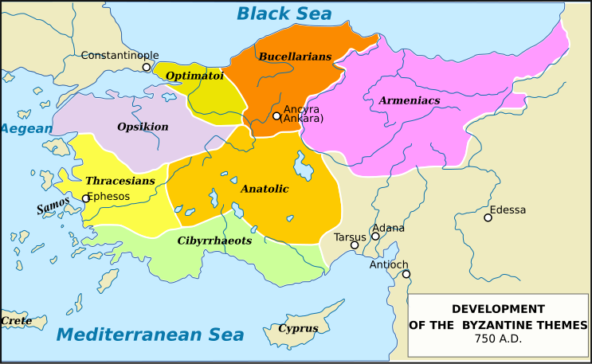
Οι διάδοχοί του Ηρακλείου δημιουργήσαμε τα θέματα … Μπορείτε να καταλάβετε πώς; Για βοήθεια: http://el.wikipedia.org/wiki/%CE%98%CE%AD%CE%BC%CE%B1_(%CE%92%CF%85%CE%B6%CE%AC%CE%BD%CF%84%CE%B9%CE%BF)
http://commons.wikimedia.org/wiki/File:Byzantine_Empire_Themata-750-en.svg

Slide 18
Εδώ, είμαι στρατιώτης.
Εδώ, είμαι αγρότης.
http://commons.wikimedia.org/wiki/File:Fighting_between_Byzantines_and_Arabs_Chronikon_of_Ioannis_Skylitzes,_end_of_13th_century..jpg
Στρατηγός=πολιτικός+στρατιωτικός αρχηγός
ΘΕΜΑ ΑΝΑΤΟΛΙΚΩΝ
Είμαι ο στρατηγός. Ασκώ και στρατιωτική εξουσία στο θέμα μου.
Είμαι ο στρατηγός. Ασκώ και πολιτική εξουσία στο θέμα μου.
Στρατιώτης - Αγρότης
http://commons.wikimedia.org/wiki/File:Byzantine_agriculture.jpg
http://commons.wikimedia.org/wiki/File:Byzantine_fresca_from_St-Lucas.jpg

Slide 19
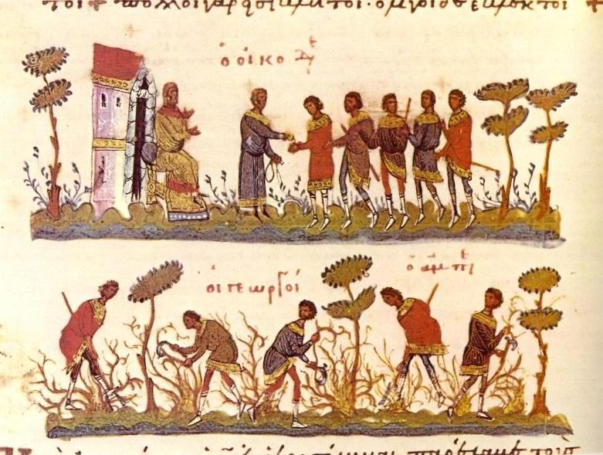
Τώρα καταλάβατε, γιατί το κτήμα μου το ονόμαζαν «στρατιωτόπιο»;

Slide 20
Θέματα
Πότε;
Πώς;
Για τι;
Πού;
Με ποιο αποτέλεσμα;
Τι;

Slide 21
Στα χρόνια μας άρχισε ο εξελληνισμός της αυτοκρατορίας … Δείτε και το χάρτη …
Γλώσσα και Γεωγραφία δίνουν την απάντηση!
Όταν ήταν αυτοκράτορας ο Ηράκλειος [610-641] που καταγόταν από τη Λιβύη, η επικράτεια του Ρωμαϊκού Κράτους περιορίστηκε και ακρωτηριάστηκε τόσο στην Ανατολή όσο και στη Δύση. Τότε οι διάδοχοι του, που δεν ήξεραν πού και πώς να ασκήσουν την εξουσία τους, κατέτμησαν σε μικρά τμήματα τη διοίκηση τους και τα μεγάλα στρατιωτικά σώματα και εγκατέλειψαν την προγονική τους λατινική, υιοθετώντας την ελληνική γλώσσα [...]. Γιατί (παλιότερα) ονόμαζαν τους χιλίαρχους λογγίνους και τους εκατόνταρχους κεντουρίωνες και τους τωρινούς στρατηγούς κόμητες. Αλλά και η ονομασία θέμα είναι ελληνική και όχι ρωμαϊκή και προέρχεται από τη θέση.
Κωνσταντίνος Πορφυρογέννητος, Περί θεμάτων, έκδ. A. Pertusi, Πόλη του Βατικανού 1952, 60.

